Slide 1

Κεφάλαιο 8
Ενδογένεια και Εκτίμηση με Βοηθητικές Μεταβλητές

Slide 2
Εισαγωγή
Η υπόθεση ότι τα x_{i} και ε_{i} είναι ασυσχέτιστα στο υπόδειγμα γραμμικής παλινδρόμησης,
ήταν κρίσιμης σημασίας για την έως τώρα ανάλυση.
Υποθέτουμε ότι το x₁ είναι εξωγενές στο υπόδειγμα—βλ. Υπόθεση Υ.3 στη διατύπωση του υποδείγματος γραμμικής παλινδρόμησης στην Ενότητα 2.3. Προκύπτει ότι το x₂ είναι, εξ ορισμού, ενδογενές στο υπόδειγμα.

Slide 3

Παράδειγμα 8.1. Υποδείγματα με Ενδογενείς Μεταβλητές στο Δεξί Μέλος της Εξίσωσης
Αν το εισόδημα παραλείπεται εσφαλμένα από αυτή τη συνάρτηση ζήτησης (ή από οποιαδήποτε συνάρτηση ζήτησης), το «υπόδειγμα» που προκύπτει είναι
όπου w = β₃lnIncome+ε.
Το υπόδειγμα παλινδρόμησης με μια ψευδομεταβλητή «πειραματικής επίδρασης», T, που ισούται με τη μονάδα για τα άτομα που φοίτησαν σε κάποιο διακεκριμένο κολέγιο και με το μηδέν για τα υπόλοιπα άτομα, διατυπώνεται ως

Slide 4
Παράδειγμα 8.1. Υποδείγματα με Ενδογενείς Μεταβλητές στο Δεξί Μέλος της Εξίσωσης
΄Ενας μεγάλος όγκος σύγχρονης βιβλιογραφίας ασχολείται με το κατά πόσο η σύγκριση των ατόμων που φοίτησαν σε διακεκριμένα κολέγια με τα άτομα που δε φοίτησαν σε διακεκριμένα κολέγια αποτελεί επαρκές μέτρο για τον αντίκτυπο της πειραματικής επίδρασης στους συμμετέχοντες.
Ταυτόχρονες Εξισώσεις: Σε ένα υπόδειγμα ισορροπίας όπου προσδιορίζονται η τιμή και το προϊόν σε μια αγορά, υπάρχουν εξισώσεις τόσο για την προσφορά όσο και για τη ζήτηση.

Slide 5
Παράδειγμα 8.1. Υποδείγματα με Ενδογενείς Μεταβλητές στο Δεξί Μέλος της Εξίσωσης
Η συσχέτιση μεταξύ του όρου ^{ε}D και της μεταβλητής Price σε αυτό το υπόδειγμα δημιουργεί μεροληπτικό σφάλμα ταυτόχρονων εξισώσεων στον εκτιμητή ελαχίστων τετραγώνων.
Δυναμικά Υποδείγματα Δεδομένων Panel: Στο Κεφάλαιο 11, θα εξετάσουμε ένα δυναμικό υπόδειγμα τυχαίων επιδράσεων της μορφής yit = x’itβ + γyi,t−1 + εit + ui όπου τα ui περιλαμβάνουν τα ανεξάρτητα από τον χρόνο μη παρατηρήσιμα χαρακτηριστικά του ατόμου i.
Ετερογένεια Παραλειπόμενων Παραμέτρων: Πολλές διακρατικές μελέτες οικονομικής μεγέθυνσης έχουν την ακόλουθη διάρθρωση (η οποία απλοποιείται σημαντικά για τους σκοπούς του παρόντος παραδείγματος),
όπου ΔlnYit είναι ο ρυθμός οικονομικής μεγέθυνσης της χώρας i κατά το έτος t¹.

Slide 6

Παράδειγμα 8.1. Υποδείγματα με Ενδογενείς Μεταβλητές στο Δεξί Μέλος της Εξίσωσης
Γράφουμε ξανά την εξίσωση των ρυθμών μεγέθυνσης ως εξής
Σφάλμα Μέτρησης: Στις μελέτες των Ashenfelter και Krueger (1994), Ashenfelter και Zimmerman (1997) και Bonjour et al. (2003) διερευνώνται εφαρμογές στις οποίες μια εξίσωση εισοδημάτων,
εξειδικεύεται για ζεύγη αδελφών (διδύμων) t = 1, 2 για ν οικογένειες.

Slide 7
Εισαγωγή
Μη Τυχαία Δειγματοληψία: Σε ένα υπόδειγμα για την επίδραση ενός εκπαιδευτικού προγράμματος, ενός προγράμματος απασχόλησης ή για τη συμπεριφορά της προσφοράς εργασίας ενός συγκεκριμένου τμήματος του εργατικού δυναμικού, η συμμετοχή στο δείγμα μπορεί να είναι εθελοντική.
Η μη τυχαιότητα του δείγματος οδηγεί σε μια μορφή μεροληψίας παραλειπόμενων μεταβλητών, που αναφέρεται ως μεροληψία επιλογής δείγματος.

Slide 8
Εισαγωγή
Η παλινδρόμηση ελαχίστων τετραγώνων της μεταβλητής επίδοσης στις ερμηνευτικές μεταβλητές (όποιες κι αν είναι αυτές) παρουσιάζει μια μορφή μεροληπτικού σφάλματος επιλογής δείγματος που αναφέρεται ως μεροληπτικό σφάλμα επιβίωσης.
Η κατανομή των αποτελεσμάτων, δηλαδή οι επιδόσεις των επιχειρήσεων που «επιβιώνουν» είναι συστηματικά υψηλότερη σε σχέση με τον συνολικό πληθυσμό των επιχειρήσεων. Αυτό οδηγεί σε ένα φαινόμενο που αναφέρεται ως μεροληπτικό σφάλμα περικοπής.

Slide 9
Εισαγωγή
Ο όρος μεροληπτικό σφάλμα αναφέρεται στο συμπέρασμα ότι ο εκτιμητής ελαχίστων τετραγώνων (ή οποιοσδήποτε κατάλληλα τροποποιημένος εκτιμητής ελαχίστων τετραγώνων) αποτελεί ασυνεπή (επίμονα μεροληπτικό) εκτιμητή των συντελεστών του υποδείγματος ενδιαφέροντος.
Παρότι οι αιτίες αυτού του αποτελέσματος διαφέρουν σε κάθε περίπτωση, σχετίζονται πάντα με την ενδογένεια όλων ή ορισμένων μεταβλητών που βρίσκονται στο δεξί μέλος της εξίσωσης.
Αυτές οι περιπτώσεις μπορούν να γίνουν ευρέως αντιληπτές σε όρους κάποιων συγκεκριμένων επιδράσεων:

Slide 10
Παράδειγμα 8.1. Υποδείγματα με Ενδογενείς Μεταβλητές στο Δεξί Μέλος της Εξίσωσης
Υπάρχουν τρεις γενικές λύσεις στο πρόβλημα της κατασκευής ενός συνεπούς εκτιμητή.
Σε ορισμένες περιπτώσεις, μπορεί να αναπτυχθεί μια πιο λεπτομερής διαρθρωτική εξειδίκευση του υποδείγματος.
Η δεύτερη προσέγγιση, η οποία καθίσταται όλο και συχνότερα χρησιμοποιούμενη στη σύγχρονη έρευνα, είναι η μέθοδος των βοηθητικών μεταβλητών.
Σε μια τρίτη μέθοδο, η οποία βασίζεται στη δεύτερη, στην εξίσωση προστίθεται μια κατασκευασμένη εξωγενής μεταβλητή (ή ένα σύνολο μεταβλητών), C_{i}, τέτοια ώστε υπό την παρουσία της συνάρτησης ελέγχου, C, τα x_{i2} δεν παρουσιάζουν συσχέτιση με τα ε_{i}.

Slide 11
Υποθέσεις του εκτεταμένου υποδείγματος
Οι υποθέσεις του υποδείγματος γραμμικής παλινδρόμησης, οι οποίες διατυπώνονται στα Κεφάλαια 2 και 4, είναι:

Slide 12


Υποθέσεις του εκτεταμένου υποδείγματος
Η Υπόθεση Υ.Ι3 συνεπάγεται ότι
για κάποιο μη μηδενικό γ.
Αν τα δεδομένα είναι καλά συμπεριφερόμενα, τότε μπορούμε να εφαρμόσουμε το Θεώρημα Δ.5 (θεώρημα του Khinchine) και να συμπεράνουμε ότι
Παρατηρείστε ότι αν ισχύει η = 0, τότε προκύπτει το αρχικό υπόδειγμα.

Slide 13
Υποθέσεις του εκτεταμένου υποδείγματος
Θα υποθέσουμε ότι υπάρχει ένα επιπλέον σύνολο μεταβλητών, z = (z₁, ..., z_{L}), που έχουν δύο βασικές ιδιότητες:
1. Συνάφεια: Παρουσιάζουν συσχέτιση με τις ανεξάρτητες μεταβλητές, X.
2. Εξωγένεια: Είναι ασυσχέτιστες με τον διαταρακτικό όρο.

Slide 14
Υποθέσεις του εκτεταμένου υποδείγματος
Θα διατυπώσουμε αυτές τις έννοιες στη συνέχεια. Στο πλαίσιο του υποδείγματός μας, οι μεταβλητές που έχουν τις δύο παραπάνω ιδιότητες αποτελούν βοηθητικές μεταβλητές. Υποθέτουμε τα παρακάτω:

Slide 15
Υποθέσεις του εκτεταμένου υποδείγματος
Η μήτρα plim(1/n)Z’Z = Qzz, είναι μια πεπερασμένη, θετικά ορισμένη μήτρα (καλά συμπεριφερόμενα δεδομένα),
η μήτρα plim(1/n)Z’X = Qzx, είναι μια πεπερασμένη μήτρα L × K με βαθμό K (συνάφεια),plim(1/n)Z’ε = 0 (εξωγένεια).
Κατά τη διατύπωση του υποδείγματος παλινδρόμησης, έως τώρα υποθέταμε ότι βρισκόμασταν στην ειδική περίπτωση όπου η = 0. Προκύπτει ότι γ = 0.

Slide 16

Ελάχιστα τετράγωνα
Ο εκτιμητής ελαχίστων τετραγώνων, b, δεν είναι πλέον αμερόληπτος,
και επομένως το θεώρημα Gauss–Markov δεν μπορεί να εφαρμοστεί. Ο εκτιμητής είναι επίσης ασυνεπής,

Slide 17
Ελάχιστα τετράγωνα
Συνεπάγεται ότι, για αυτή την ειδική περίπτωση, το αποτέλεσμα της Εξίσωσης (8-4) είναι

Slide 18

Ο εκτιμητής βοηθητικών μεταβλητών
Επειδή E[z_{i}ε_{i}] = 0 και όλοι οι όροι έχουν πεπερασμένες διακυμάνσεις, συνεπάγεται ότι plim
Επομένως,
΄Εχουμε υποθέσει ότι η Z έχει το ίδιο πλήθος μεταβλητών με τη X.
Επίσης, έχουμε υποθέσει ότι ο
βαθμός της Z’X είναι K. Συνεπώς, η Z’X είναι μια τετραγωνική μήτρα.

Slide 19
Ο εκτιμητής βοηθητικών μεταβλητών
Προκύπτει ότι
που μας οδηγεί στον εκτιμητή βοηθητικών μεταβλητών,

Slide 20
Ο εκτιμητής βοηθητικών μεταβλητών
Στρεφόμαστε στην ασυμπτωτική κατανομή.
που έχει την ίδια οριακή κατανομή με τη
Η ανάλυσή μας για το είναι όμοια με εκείνη για το
΄Ετσι, συνεπάγεται ότι
και

Slide 21
Ο εκτιμητής βοηθητικών μεταβλητών

Slide 22

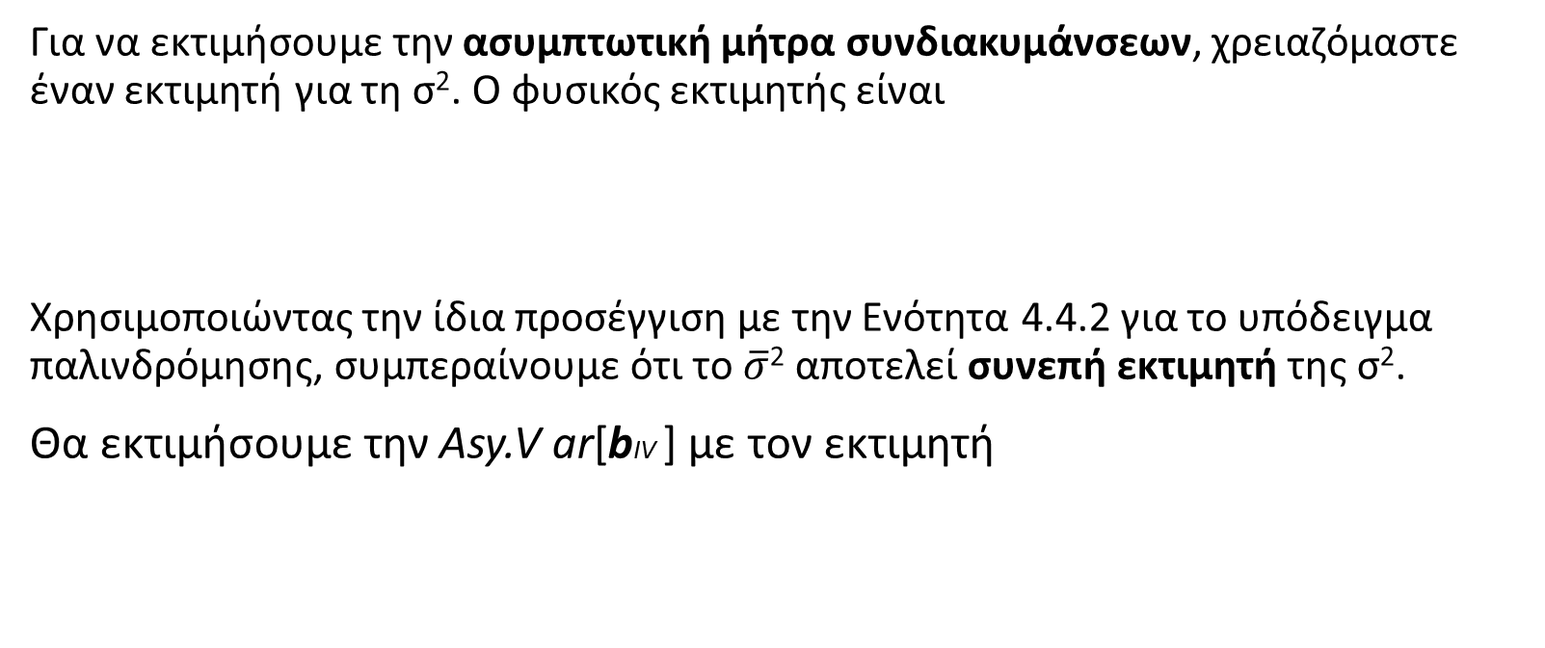
Εκτίμηση της ασυμπτωτικής μήτρας συνδιακυμάνσεων
Για να εκτιμήσουμε την ασυμπτωτική μήτρα συνδιακυμάνσεων, χρειαζόμαστε έναν εκτιμητή για τη σ². Ο φυσικός εκτιμητής είναι
Χρησιμοποιώντας την ίδια προσέγγιση με την Ενότητα 4.4.2 για το υπόδειγμα παλινδρόμησης, συμπεραίνουμε ότι το $\overline{σ}$² αποτελεί συνεπή εκτιμητή της σ².
Θα εκτιμήσουμε την Asy.V ar[bIV ] με τον εκτιμητή

Slide 23
Εκτίμηση της ασυμπτωτικής μήτρας συνδιακυμάνσεων
Ο εκτιμητής στην Εξίσωση (8-8) βασίζεται στην Υπόθεση Υ.4, σχετικά με την ομοσκεδαστικότητα και τη μη αυτοσυσχέτιση. Γράφοντας ξανά τον εκτιμητή IV ως
μπορούμε να χρησιμοποιήσουμε την ίδια λογική με τις Εξισώσεις (4-35)–(4-37) και (4-40)–(4-42) και να κατασκευάσουμε εκτιμητές για την ασυμπτωτική μήτρα συνδιακυμάνσεων που είναι αξιόπιστοι έναντι της ετεροσκεδαστικότητας,

Slide 24

Εκτίμηση της ασυμπτωτικής μήτρας συνδιακυμάνσεων
και έναντι των ομαδοποιημένων δεδομένων,
αντίστοιχα.

Slide 25

Γιατι χρησιμοποιούμε τον εκτιμητή βοηθητικών μεταβλητών
Για τον υπολογισμό του εκτιμητή IV, βασιστήκαμε στις λύσεις των εξισώσεων της (8-5), plim(Z’y/n) = plim(Z’X/n)β ή QZy = QZXβ.
Ο εκτιμητής IV υπολογίζεται επιλύοντας αυτό το σύνολο K εξισώσεων ροπών.
Οι εξισώσεις ροπών που θα προκύψουν αν χρησιμοποιηθεί μόνο η X θα είναι
Ή
που είναι, χωρίς περαιτέρω περιορισμούς K εξισώσεις σε 2K άγνωστους.

Slide 26

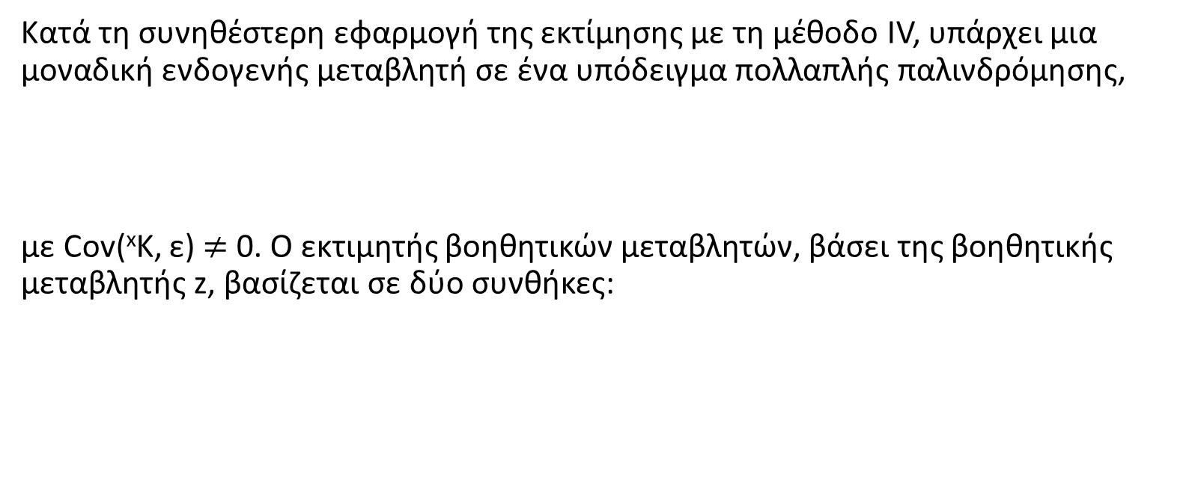
Γιατι χρησιμοποιούμε τον εκτιμητή βοηθητικών μεταβλητών
Κατά τη συνηθέστερη εφαρμογή της εκτίμησης με τη μέθοδο IV, υπάρχει μια μοναδική ενδογενής μεταβλητή σε ένα υπόδειγμα πολλαπλής παλινδρόμησης,
με Cov(^{x}K, ε) $≠$ 0. Ο εκτιμητής βοηθητικών μεταβλητών, βάσει της βοηθητικής μεταβλητής z, βασίζεται σε δύο συνθήκες:

Slide 27
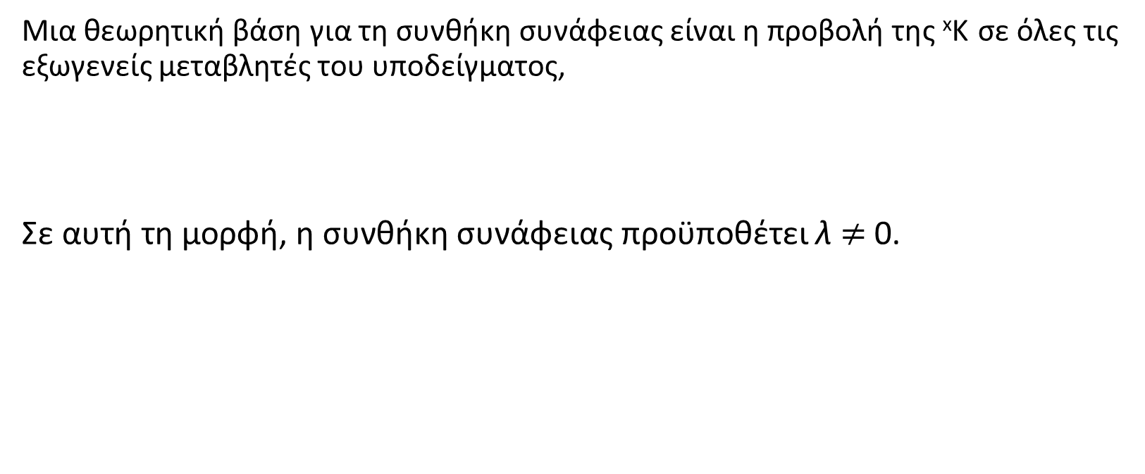
Γιατι χρησιμοποιούμε τον εκτιμητή βοηθητικών μεταβλητών
Μια θεωρητική βάση για τη συνθήκη συνάφειας είναι η προβολή της ^{x}K σε όλες τις εξωγενείς μεταβλητές του υποδείγματος,
Σε αυτή τη μορφή, η συνθήκη συνάφειας προϋποθέτει λ $≠$ 0.

Slide 28
Παράδειγμα 8.2. Ανάλυση Βοηθητικών Μεταβλητών
Η απεικόνιση του πειράματος του Snow μπορεί να φανεί χρήσιμη για την περιγραφή του τρόπου λειτουργίας του εκτιμητή βοηθητικών μεταβλητών. Η θεωρία λέει ότι
Για απλούστευση, συμβολίζουμε τη μετάδοση της χολέρας στο νοικοκυριό i ως
όπου c_{i} αναπαριστά την παρουσία χολέρας, w_{i} = 1 αν το νοικοκυριό έχει ακάθαρτο νερό, 0 διαφορετικά, και δ είναι η αιτιώδης επίδραση της ακαθαρσίας του νερού στον επιπολασμό της χολέρας.

Slide 29

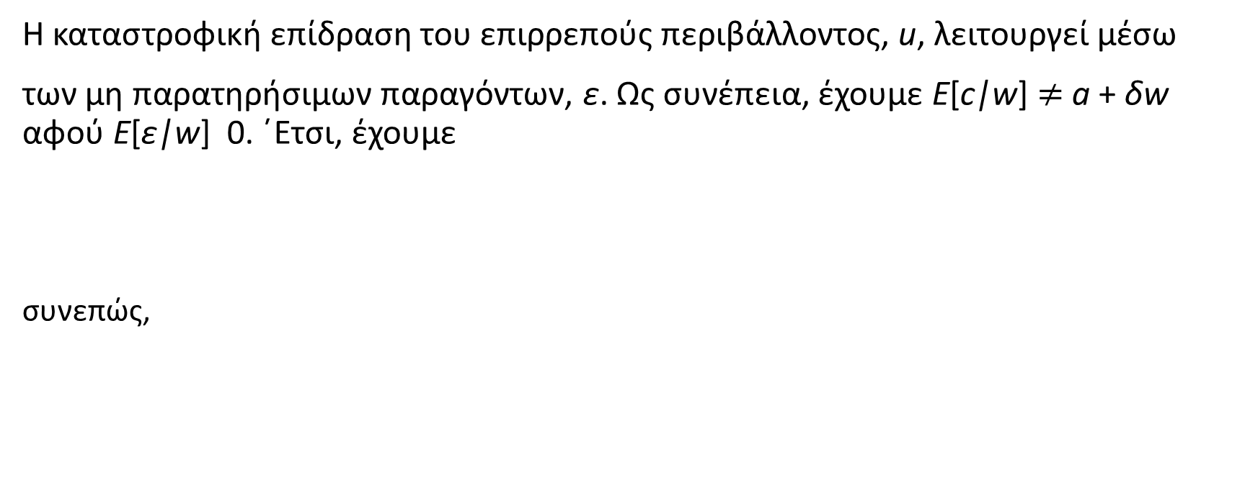
Παράδειγμα 8.2. Ανάλυση Βοηθητικών Μεταβλητών
Η καταστροφική επίδραση του επιρρεπούς περιβάλλοντος, u, λειτουργεί μέσω
των μη παρατηρήσιμων παραγόντων, ε. Ως συνέπεια, έχουμε E[c|w] $≠$ a + δw αφού E[ε|w] 0. ΄Ετσι, έχουμε
συνεπώς,

Slide 30
Παράδειγμα 8.2. Ανάλυση Βοηθητικών Μεταβλητών
Η προσέγγιση IV του Snow βάσει της εταιρίας παροχής πόσιμου νερού λειτουργεί ως εξής: Ορίζουμε
Για να δείξει τη συνάφεια αυτής της βοηθητικής μεταβλητής, ο Snow υποστήριξε ότι
Η βοηθητική μεταβλητή είναι εξωγενής αν

Slide 31
Παράδειγμα 8.2. Ανάλυση Βοηθητικών Μεταβλητών
Παρατηρείστε ότι η συνθήκη συνάφειας συνεπάγεται ότι ο παρονομαστής είναι μη μηδενικός. Παρατηρούμε ότι το δ είναι ανάλογο του κλάσματος Cov(c, I)/Cov(w, I), που είναι η Εξίσωση (8-6).
Θα χρησιμοποιήσουμε τις σχέσεις:

Slide 32

Παράδειγμα 8.2. Ανάλυση Βοηθητικών Μεταβλητών
Για το υπόδειγμα ci = a + δwi + εi, έχουμε Z = [i, I],X = [i,w] και y = c. Ο εκτιμητής είναι

Slide 33
Παράδειγμα 8.3. Το Πλήθος των Ρεμάτων ως Βοηθητική Μεταβλητή
Η Hoxby (2000) μελέτησε την επίδραση της «επιλογής» ετών σχολικής φοίτησης στα εκπαιδευτικά επιτεύγματα. Οι εξεταζόμενες εξισώσεις ήταν της μορφής
όπου με «ikm» συμβολίζεται το νοικοκυριό i στην περιοχή k στην αγορά m, A_{ikm} είναι ένα μέτρο των εκπαιδευτικών επιτευγμάτων και E_{ikm} είναι οι κατά κεφαλήν δαπάνες.

Slide 34
Ελάχιστα τετράγωνα δύο σταδίων, συναρτήσεις ελέγχου και μέγιστη πιθανοφάνεια περιορισμένης πληροφόρησης
΄Εως τώρα, υποθέταμε ότι το πλήθος των βοηθητικών μεταβλητών στη Z ισούται με το πλήθος των μεταβλητών (εξωγενών και ενδογενών) στη X.
΄Ετσι, οι εξισώσεις του υποδείγματος είναι

Slide 35
Ελάχιστα τετράγωνα δύο σταδίων, συναρτήσεις ελέγχου και μέγιστη πιθανοφάνεια περιορισμένης πληροφόρησης
Με την επιλογή ενός υποσυνόλου των διαθέσιμων βοηθητικών μεταβλητών αφήναμε ανεκμετάλλευτες τις πληροφορίες που μας παρέχει το δείγμα—φαίνεται ευνόητο ότι είναι προτιμότερο να χρησιμοποιήσουμε ολόκληρη τη μήτρα Z, ακόμη κι αν L > K.
Τα αποτελέσματα που εξάγουμε εδώ ισχύουν και στην περίπτωση της μιας ενδογενούς μεταβλητής και της μιας βοηθητικής μεταβλητής.
Στο υπόδειγμα
όπου ^{x}2 είναι μια μεταβλητή και υπάρχει μια βοηθητική μεταβλητή, ^{z}1, που είναι συναφής και εξωγενής.

Slide 36

Ελάχιστα τετράγωνα δύο σταδίων
Αν η μήτρα Z περιλαμβάνει περισσότερες μεταβλητές από τη X, τότε το γινόμενο Z’X θα είναι μια μήτρα L × K βαθμού K < L και, συνεπώς, δε θα αντιστρέφεται—η Εξίσωση δεν μπορεί να χρησιμοποιηθεί.
Το σημαντικό αποτέλεσμα για την εκτίμηση είναι ότι (Z’ε/n) = 0.
Μια καλύτερη επιλογή, κατά την οποία χρησιμοποιούνται όλες οι βοηθητικές μεταβλητές, είναι η προβολή των στηλών της X στον χώρο των στηλών της Z,
Οι βοηθητικές μεταβλητές σε αυτή την περίπτωση είναι γραμμικοί συνδυασμοί των μεταβλητών (των στηλών) της Z. Με αυτή την επιλογή βοηθητικών μεταβλητών, έχουμε

Slide 37
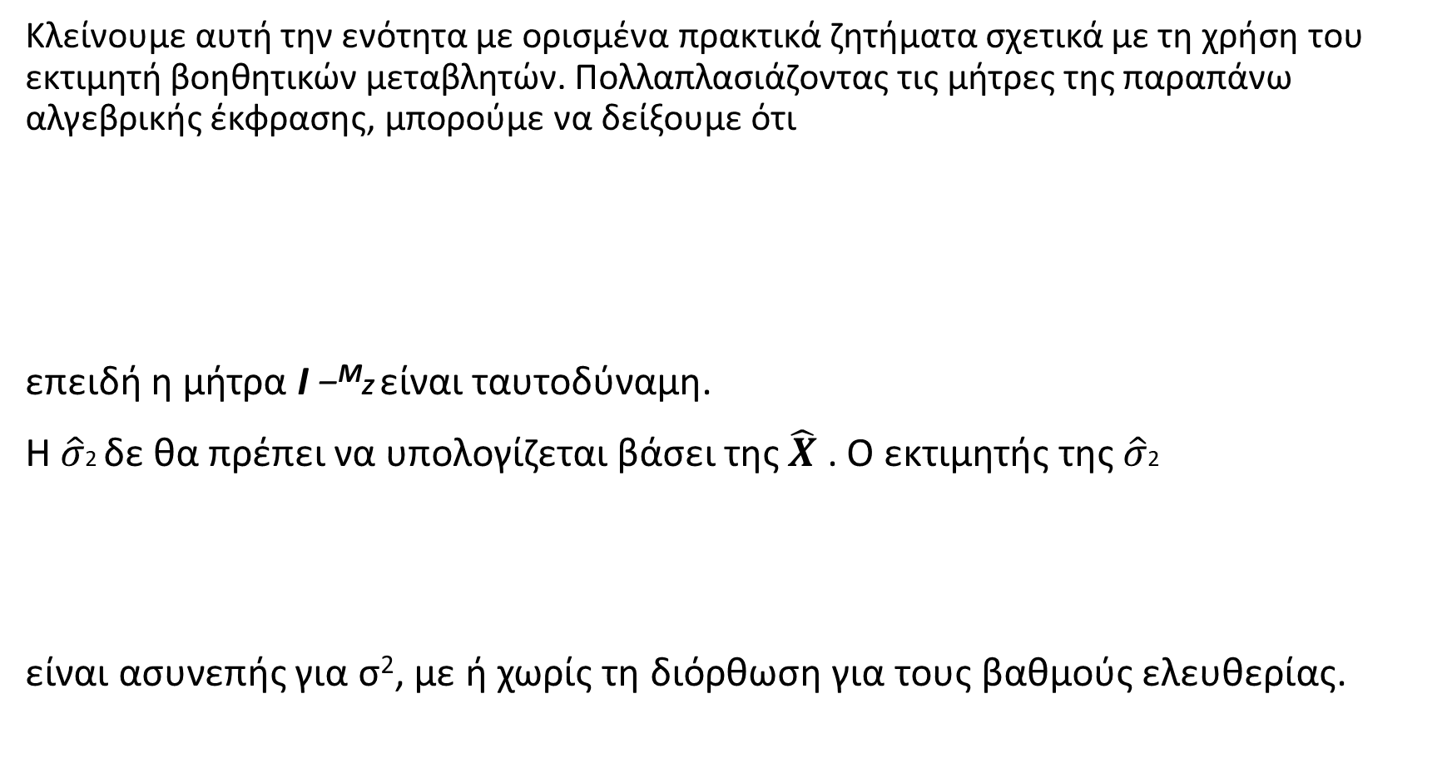
Ελάχιστα τετράγωνα δύο σταδίων
Κλείνουμε αυτή την ενότητα με ορισμένα πρακτικά ζητήματα σχετικά με τη χρήση του εκτιμητή βοηθητικών μεταβλητών. Πολλαπλασιάζοντας τις μήτρες της παραπάνω αλγεβρικής έκφρασης, μπορούμε να δείξουμε ότι
επειδή η μήτρα I −^{M}Z είναι ταυτοδύναμη.
Η $\hat{σ}$2 δε θα πρέπει να υπολογίζεται βάσει της $\hat{X}$ . Ο εκτιμητής της $\hat{σ}$2
είναι ασυνεπής για σ², με ή χωρίς τη διόρθωση για τους βαθμούς ελευθερίας.

Slide 39
Μέγιστη πιθανοφάνεια περιορισμένης πληροφόρησης [Limited Information Maximum Likelihood (LIML)]
΄Εχουμε εξετάσει την εκτίμηση του υποδείγματος δύο εξισώσεων
με τη μέθοδο 2SLS. Στη γενική τους μορφή, οι εξισώσεις είναι

Slide 41
Ενδογενείς ψευδομεταβλητές: εκτίμηση των πειραματικών επιδράσεων
΄Ενα απλό σημείο εκκίνησης που είναι χρήσιμο για την πλαισίωση ιδεών είναι το υπόδειγμα γραμμικής παλινδρόμησης με μια «ψευδομεταβλητή συμμετοχής,»
Το ερώτημα που τίθεται είναι να μπορούμε να εκτιμήσουμε την «πειραματική επίδραση»(εδώ, τον συντελεστή δ), και υπό ποιες υποθέσεις μας ενδιαφέρει η τιμή του δ.

Slide 42
Ενδογενείς ψευδομεταβλητές: εκτίμηση των πειραματικών επιδράσεων
Ενδογένεια της συμμετοχής: Ο αναλυτής αντιμετωπίζει τον κίνδυνο να ερμηνεύσει ως αιτιώδεις επιδράσεις της συμμετοχής τα αποτελέσματα που οφείλονται σε άλλους παράγοντες, οι οποίοι επηρεάζουν τόσο τη συμμετοχή όσο και τα τελικά αποτελέσματα.
Το Παράδειγμα 6.8 περιγράφει μια άλλη περίπτωση όπου κάποιοι από τους μαθητές που συμμετέχουν στις εξετάσεις SAT για δεύτερη φορά ώστε να βελτιώσουν τους βαθμούς τους, συμμετέχουν επίσης σε μαθήματα προετοιμασίας για τις εξετάσεις (C= 1),

Slide 43
Ενδογενείς ψευδομεταβλητές: εκτίμηση των πειραματικών επιδράσεων
΄Ελλειψη υποθετικής κατάστασης: Ουσιαστικά δεν υπολογίσαμε την επίδραση που θέλαμε.
Θα έπρεπε να παρατηρήσουμε δύο φορές τη ζωή του ίδιου ατόμου: μια φορά έχοντας φοιτήσει σε κολέγιο και μια φορά μη έχοντας φοιτήσει σε κολέγιο
Μπορούμε να τα συνδυάσουμε ως εξής:
Η μέση πειραματική επίδραση που υπολογίζεται ως πληθυσμιακός μέσος όρος,είναι

Slide 44

Ενδογενείς ψευδομεταβλητές: εκτίμηση των πειραματικών επιδράσεων
Ο ερευνητής θα προτιμούσε να γνωρίζει τη μέση πειραματική επίδραση στους συμμετέχοντες
όπου ο δεύτερος όρος είναι η υποθετική κατάσταση¹¹

Slide 45
Ενδογενείς ψευδομεταβλητές: εκτίμηση των πειραματικών επιδράσεων
Δεσμευμένη ανεξαρτησία: Η συμμετοχή στο πρόγραμμα, C, δεν εξαρτάται από τη μεταβλητή αποτελέσματος αφού συνυπολογιστεί η επίδραση του x στο αποτέλεσμα.
Η υπόθεση επεκτείνεται σε προσεγγίσεις παλινδρόμησης, ως υπόθεση ανεξαρτησίας του υπό συνθήκη μέσου (conditional mean independence assumption): E[y0|x, C] = E[y0|x] και E[y1|x, C] = E[y1|x].
Κατανομή δυνητικών αποτελεσμάτων: Το υπόδειγμα που χρησιμοποιείται για τα αποτελέσματα είναι το ίδιο για τους συμμετέχοντες και για τους μη συμμετέχοντες, f(y|x, C = 1) = f(y|x, C = 0.

Slide 46
Ενδογενείς ψευδομεταβλητές: εκτίμηση των πειραματικών επιδράσεων
Υπόθεση σταθερής αξίας της συμμετοχής μιας μονάδας (Stable Unit Treatment Value Assumption (SUTVA): Η συμμετοχή του ατόμου i δεν επηρεάζει το αποτέλεσμα για οποιοδήποτε άλλο άτομο, j.
Υπόθεση επικάλυψης: Για οποιαδήποτε τιμή του x, 0 < Prob(C = 1|x) < 1.

Slide 47
΄Ενας εκτιμητής βάσει της συνάρτησης ελέγχου

Slide 48
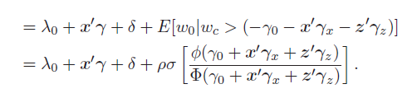


΄Ενας εκτιμητής βάσει της συνάρτησης ελέγχου
θα εξετάσουμε αν μπορεί να προκύψει ένας εκτιμητής παλινδρόμησης βάσει των ίδιων δεδομένων και υποθέσεων. Σύμφωνα με τις υποθέσεις, υπολογίζουμε ότι
Η συναρτησιακή μορφή του υπό συνθήκη μέσου είναι γνωστή,

Slide 51

Ελεγχοι υποθέσεων
Για τον έλεγχο γραμμικών περιορισμών της μορφής H0 : Rβ = q, το στατιστικό Wald που βασίζεται στην Asy.Var[bIV ] αποτελεί τη συνηθέστερη επιλογή. Το στατιστικό ελέγχου, βάσει του εκτιμητή χωρίς περιορισμούς, θα είναι
Για τον έλεγχο της απλής υπόθεσης ότι ένας συντελεστής ισούται με το μηδέν, το στατιστικό είναι το τετράγωνο του συνήθους t-στατιστικού που αναφέρεται μαζί με τον εκτιμημένο συντελεστή.

Slide 53
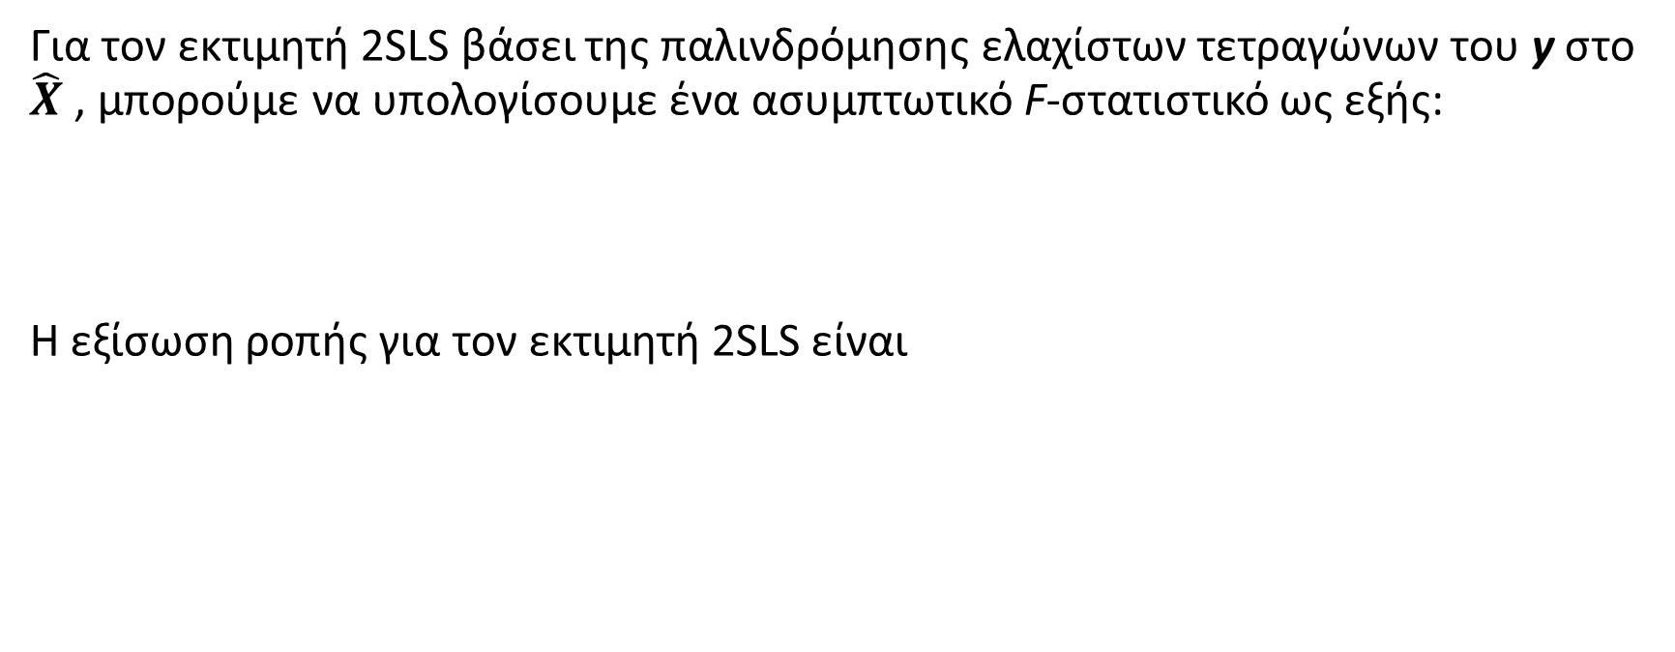
Ελεγχοι υποθέσεων
Για τον εκτιμητή 2SLS βάσει της παλινδρόμησης ελαχίστων τετραγώνων του y στο $\hat{X}$ , μπορούμε να υπολογίσουμε ένα ασυμπτωτικό F-στατιστικό ως εξής:
Η εξίσωση ροπής για τον εκτιμητή 2SLS είναι

Slide 54
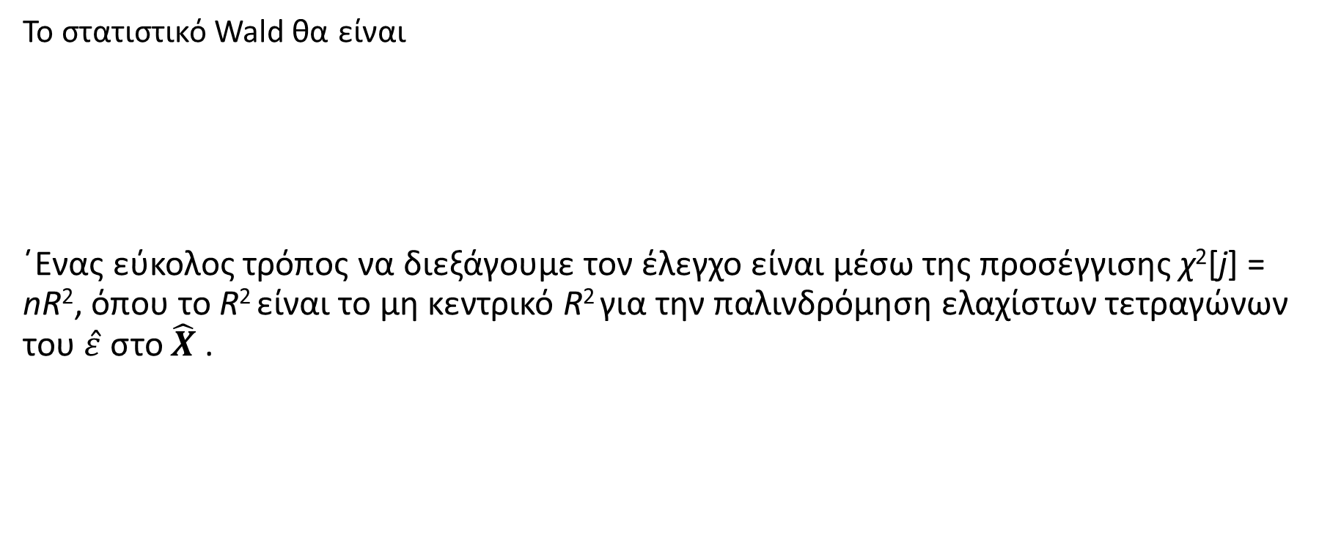
Ελεγχοι υποθέσεων
Το στατιστικό Wald θα είναι
΄Ενας εύκολος τρόπος να διεξάγουμε τον έλεγχο είναι μέσω της προσέγγισης χ²[j] = nR², όπου το R² είναι το μη κεντρικό R² για την παλινδρόμηση ελαχίστων τετραγώνων του $\hat{ε}$ στο $\hat{X}$ .

Slide 55
΄Ελεγχος για ενδογένεια: οι έλεγχοι εξειδίκευσης Hausman και WU
Η διαφορά μεταξύ των ασυμπτωτικών μητρών συνδιακυμάνσεων των δύο εκτιμητών είναι
Η μήτρα εντός της αγκύλης είναι μη αρνητικά ορισμένη και, συνεπώς, ο εκτιμητής ελαχίστων τετραγώνων είναι πιο αποτελεσματικός από τον εκτιμητή IV.

Slide 56
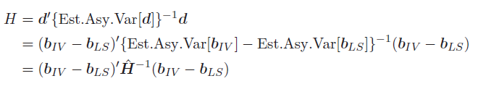
΄Ελεγχος για ενδογένεια: οι έλεγχοι εξειδίκευσης Hausman και WU
όπου $\hat{H}$ −1 είναι ο εκτιμητής της μήτρας συνδιακυμάνσεων της Εξίσωσης
Υπό τη μηδενική υπόθεση, διαθέτουμε δύο διαφορετικούς, αλλά συνεπείς, εκτιμητές για τη σ2. Αν χρησιμοποιήσουμε το s², τότε το στατιστικό θα γίνει

Slide 57
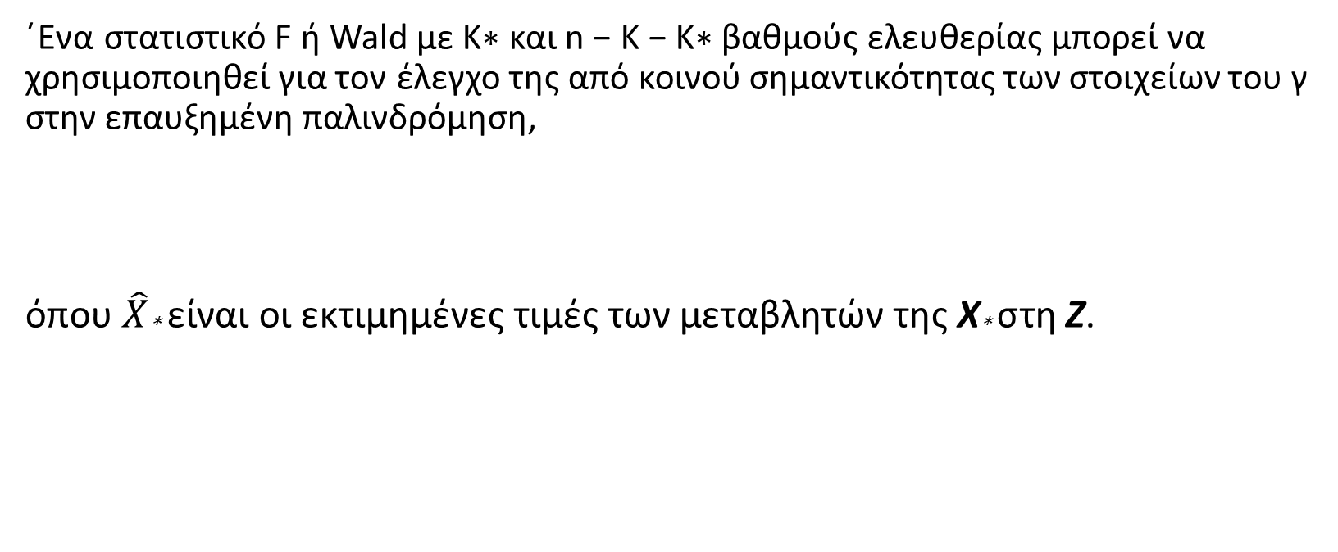
΄Ελεγχος για ενδογένεια: οι έλεγχοι εξειδίκευσης Hausman και WU
΄Ενα στατιστικό F ή Wald με K∗ και n − K − K∗ βαθμούς ελευθερίας μπορεί να χρησιμοποιηθεί για τον έλεγχο της από κοινού σημαντικότητας των στοιχείων του γ στην επαυξημένη παλινδρόμηση,
όπου $\hat{X}$∗ είναι οι εκτιμημένες τιμές των μεταβλητών της X∗ στη Z.

Slide 58
΄Ενας έλεγχος για υπερταυτοποίηση
Ο λόγος επιλογής του εκτιμητή IV δεν είναι η αποτελεσματικότητα. Ο εκτιμητής είναι κατασκευασμένος έτσι ώστε να είναι συνεπής.
Ο εκτιμητής IV προκύπτει βασιζόμενος στις συνθήκες ορθογωνιότητας,
Η αντίστοιχη εξίσωση για το δείγμα είναι η εξίσωση ροπής,
΄Οπως έχουμε δει, όταν L = K, η λύση είναι bIV = (Z’X)⁻¹Z’y. Αν L > K, δεν υπάρχει μοναδική λύση και χρησιμοποιούμε τη μέθοδο 2SLS.

Slide 60
Ανίσχυρες βοηθητικές μεταβλητές και μέθοδος LIML
Η ανάλυσή μας, μέχρι τώρα, εστίασε στη συνθήκη «ταυτοποίησης» για τη μέθοδο IV, δηλαδή στην «υπόθεση εξωγένειας,» Υ.Ι9, η οποία συνεπάγεται ότι
Σύμφωνα με την υπόθεση «συνάφειας»,
προκύπτει ένας συνεπής εκτιμητής IV.
Το πρόβλημα των ανίσχυρων βοηθητικών μεταβλητών εμφανίζεται στην ασυμπτωτική μήτρα συνδιακυμάνσεων του εκτιμητή IV,

Slide 61
Ανίσχυρες βοηθητικές μεταβλητές και μέθοδος LIML

Slide 62

Εξασθένηση ελαχίστων τετραγώνων
Υποθέστε ότι το υπόδειγμα,
ικανοποιεί όλες τις υποθέσεις του κλασικού υποδείγματος παλινδρόμησης.
Υποθέτουμε ότι

Slide 63

Εξασθένηση ελαχίστων τετραγώνων
Σαν πρώτο βήμα, αντικαθιστούμε την Εξίσωση (8-27α) στην Εξίσωση (8-26), υποθέτοντας προς το παρόν ότι μόνο η μεταβλητή y∗ περιέχει σφάλματα μέτρησης,
Αναλογιστείτε την παλινδρόμηση της μεταβλητής y στην παρατηρήσιμη μεταβλητή x. Αντικαθιστώντας την Εξίσωση (8-27b) στην Εξίσωση (8-26), υπολογίζουμε
Επειδή το x ισούται με x∗ +u, η ερμηνευτική μεταβλητή στην Εξίσωση (8-28) παρουσιάζει συσχέτιση με τον διαταρακτικό όρο,
Αυτό το αποτέλεσμα παραβιάζει μια από τις κεντρικές υποθέσεις του κλασικού υποδείγματος

Slide 64

Εξασθένηση ελαχίστων τετραγώνων
Εφόσον τα x∗, ε, και u είναι ανεξάρτητα ανά δύο, η παραπάνω εξίσωση γίνεται
Εφόσον το σ$\frac{2}{u}$ είναι θετικό, το b είναι ασυνεπές και μεροληπτικό προς το μηδέν.
Το αποτέλεσμα της μεροληψίας του συντελεστή προς το μηδέν ονομάζεται εξασθένηση.

Slide 65

Εξασθένηση ελαχίστων τετραγώνων
Υποθέστε ότι y = X∗β + ε και X = X∗ + U, επιτρέποντας έτσι την ύπαρξη μεροληπτικών σφαλμάτων σε όλες τις μεταβλητές. Η επέκταση του προηγούμενου αποτελέσματος είναι
Επομένως,

Slide 66
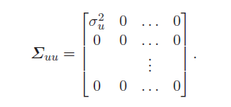
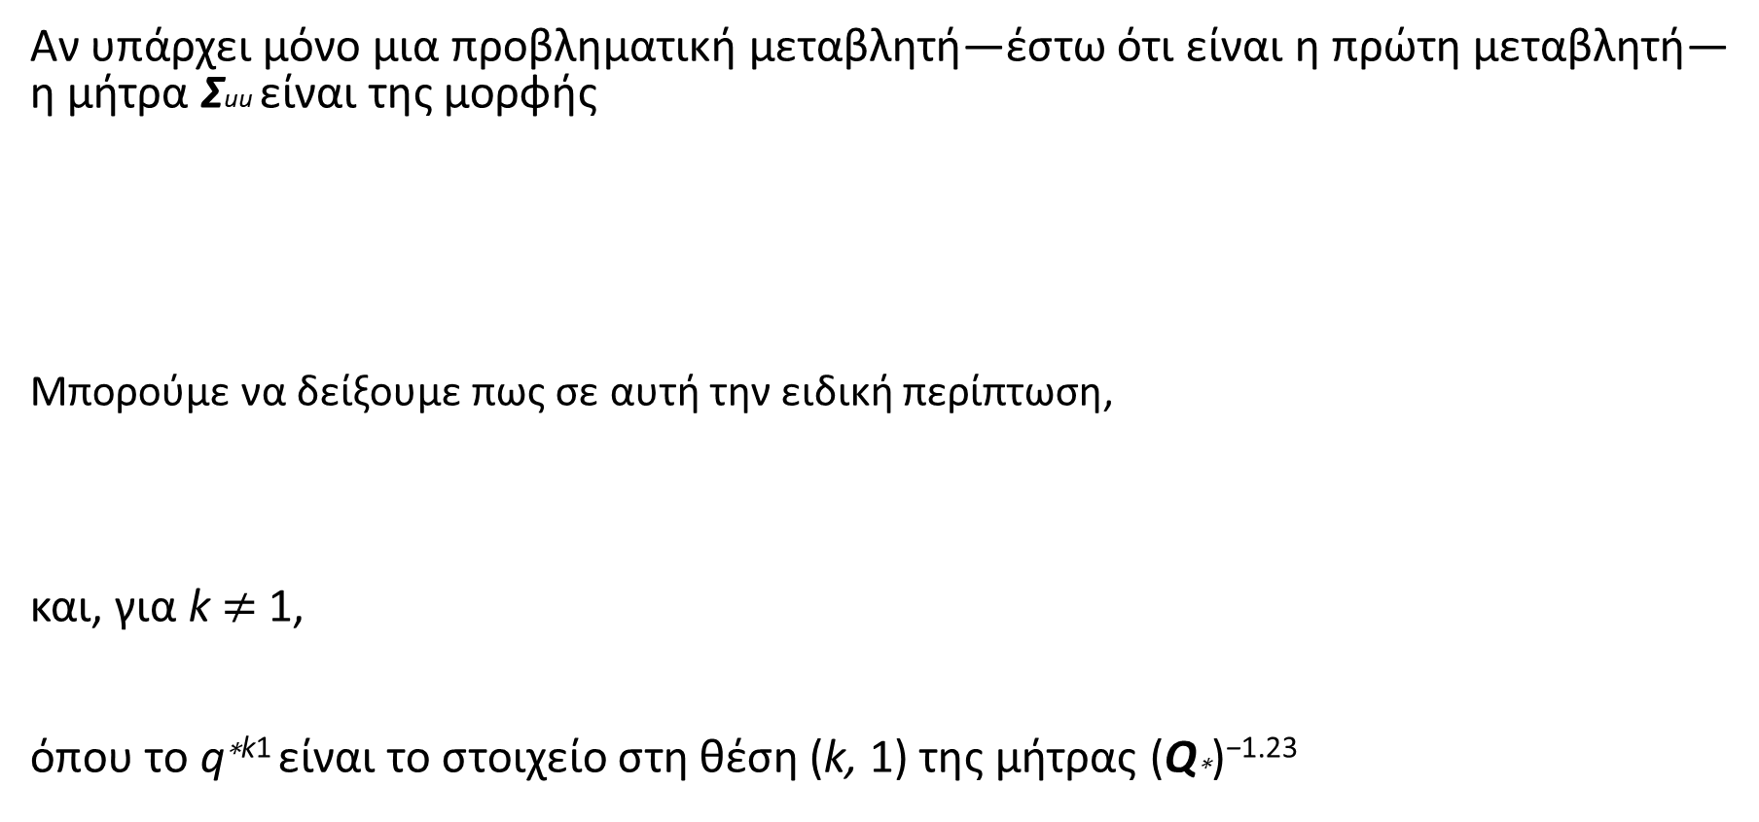
Εξασθένηση ελαχίστων τετραγώνων
Αν υπάρχει μόνο μια προβληματική μεταβλητή—έστω ότι είναι η πρώτη μεταβλητή—η μήτρα Σuu είναι της μορφής
Μπορούμε να δείξουμε πως σε αυτή την ειδική περίπτωση,
και, για k $≠$ 1,
όπου το q^{∗k1} είναι το στοιχείο στη θέση (k, 1) της μήτρας (Q∗)^{−1.23}

Slide 67
Μη γραμμική εκτίμηση βοηθητικών μεταβλητών
Στο μη γραμμικό υπόδειγμα,
οι μεταβλητές xi μπορεί να συσχετίζονται με τους διαταρακτικούς όρους.
Υποθέστε ότι υπάρχει ένα σύνολο μεταβλητών [z1, ..., zL] τέτοιο ώστε
όπου X⁰ είναι η μήτρα των ψευδοπαλινδρομητών στη γραμμικοποιημένη παλινδρόμηση, υπολογισμένη στις πραγματικές τιμές των παραμέτρων.

Slide 68
Μη γραμμική εκτίμηση βοηθητικών μεταβλητών
Το υπόδειγμα γραμμικοποιημένης παλινδρόμησης δίνεται από την Εξίσωση (7-30),
Προς το παρόν, θα αγνοήσουμε το σφάλμα προσέγγισης για τη γραμμικοποίηση του υποδείγματος. Στην Εξίσωση (8-35), υποθέσαμε ότι

Slide 69
Μη γραμμική εκτίμηση βοηθητικών μεταβλητών
Υποθέστε, όπως και προηγουμένως, ότι το πλήθος των βοηθητικών μεταβλητών ισούται με το πλήθος των παραμέτρων, δηλαδή με το πλήθος των στηλών της X⁰.
Τότε, προτείνεται ο «εκτιμητής» που χρησιμοποιήσαμε προηγουμένως,
Το κριτήριο εκτίμησης για τη μη γραμμική μέθοδο των βοηθητικών μεταβλητών αποτελεί μια τετραγωνική μορφή,
Οι συνθήκες πρώτης τάξης για την ελαχιστοποίηση αυτού του σταθμισμένου αθροίσματος τετραγώνων είναι

